Slide 1
社会統計 第13回
重回帰分析（第11章後半）
寺尾 敦
青山学院大学社会情報学部
atsushi@si.aoyama.ac.jp

Slide 2
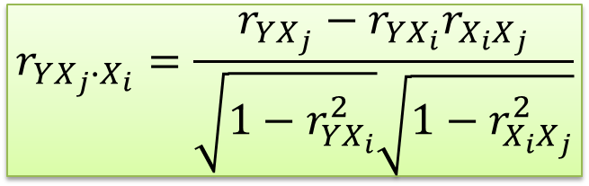
11.2.7. 独立変数が２つの場合の
偏相関
Y と X_{ｊ} の偏相関係数（partial correlation）：X_{i} を統制した場合の，Y と X_{ｊ} の相関係数．
  Y と X_{ｊ} の変動それぞれから，X_{i} で説明できる変動を除去した後の， Y と X_{ｊ} の相関
$$r_{YX_{j}∙X_{i}}=\frac{r_{YX_{j}}−r_{YX_{i}}r_{X_{i}X_{j}}}{\sqrt{1−r_{YX_{i}}^{2}}\sqrt{1−r_{X_{i}X_{j}}^{2}}}$$

Slide 3
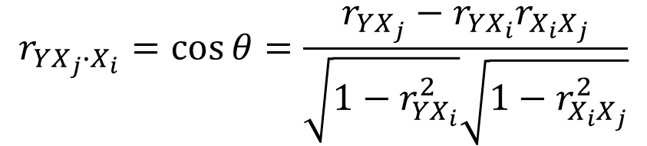



$$\vec{Y}$$
$${\vec{X}}_{j}$$
θ
$${\vec{X}}_{i}$$
$$r_{YX_{j}∙X_{i}}=\cos{θ}=\frac{r_{YX_{j}}−r_{YX_{i}}r_{X_{i}X_{j}}}{\sqrt{1−r_{YX_{i}}^{2}}\sqrt{1−r_{X_{i}X_{j}}^{2}}}$$
Notes:
竹内啓・柳井晴夫『多変量解析の基礎』（東洋経済新報社）p.75

Slide 4
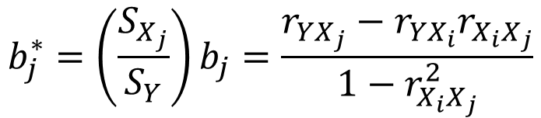
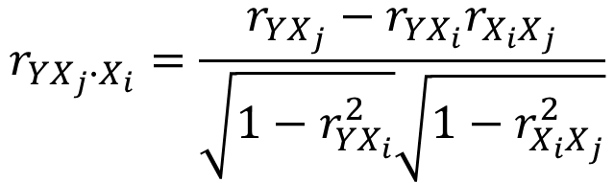
Y と X_{ｊ} の偏相関係数は，重回帰分析における X_{ｊ} の偏回帰係数とよく似ている．
  符号は同じ
  数値は近いことが多い
$$r_{YX_{j}∙X_{i}}=\frac{r_{YX_{j}}−r_{YX_{i}}r_{X_{i}X_{j}}}{\sqrt{1−r_{YX_{i}}^{2}}\sqrt{1−r_{X_{i}X_{j}}^{2}}}$$
偏相関係数：
標準偏回帰係数：
$$b_{j}^{∗}=\left(\frac{S_{X_{j}}}{S_{Y}}\right)b_{j}=\frac{r_{YX_{j}}−r_{YX_{i}}r_{X_{i}X_{j}}}{1−r_{X_{i}X_{j}}^{2}}$$

Slide 5
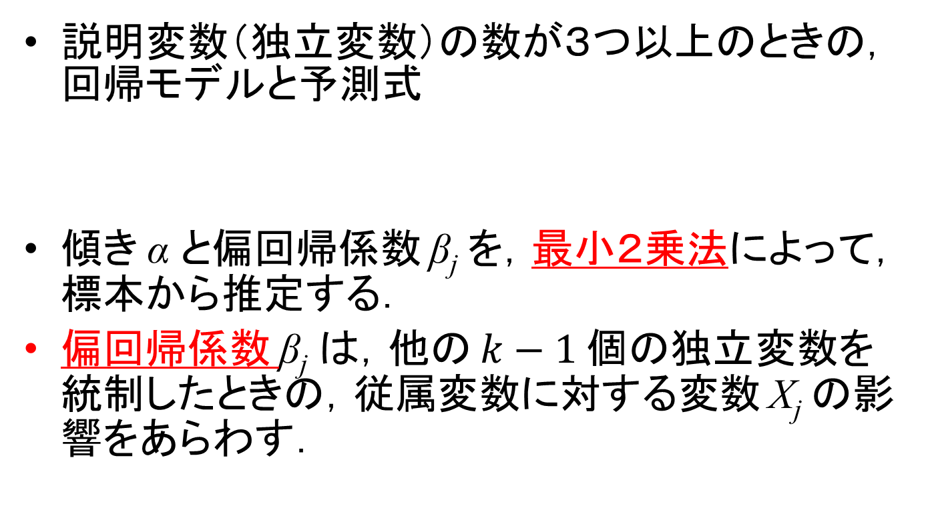

11.3. 独立変数が３つ以上の
重回帰分析
説明変数（独立変数）の数が３つ以上のときの，回帰モデルと予測式
傾き α と偏回帰係数 β_{j} を，最小２乗法によって，標本から推定する．
偏回帰係数 β_{j} は，他の $k−1$ 個の独立変数を統制したときの，従属変数に対する変数 X_{j} の影響をあらわす．
$$Y_{i}=α+β_{1}X_{1i}+β_{2}X_{2i}+⋯+β_{k}X_{ki}+e_{i}$$
$${\hat{Y}}_{i}=α+β_{1}X_{1i}+β_{2}X_{2i}+⋯+β_{k}X_{ki}$$

Slide 6


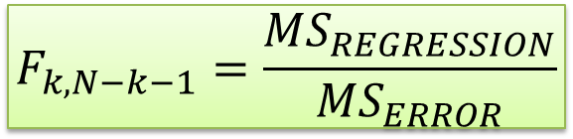

11.3.1. 独立変数が３つ以上の場合の決定係数の検定
帰無仮説：母集団での決定係数はゼロ（すべての偏回帰係数がゼロ）
回帰の自由度が k，誤差の自由度が $N−k−1$，全体の自由度が $N−1$
$${MS}_{REGRESSION}=\frac{{SS}_{REGRESSION}}{k}$$
$${MS}_{ERROR}=\frac{{SS}_{ERROR}}{N−k−1}$$
$$F_{k,N−k−1}=\frac{{MS}_{REGRESSION}}{{MS}_{ERROR}}$$

Slide 7
練習問題
SS_{TOTAL} = SS_{REGRESSION} + SS_{ERROR}
という関係式を数式（平方和の分解）で書け．
  それぞれの項の自由度も示せ．
自由度は負の数にならない．このことから，N はいくつ以上でなければならないか？

Slide 8
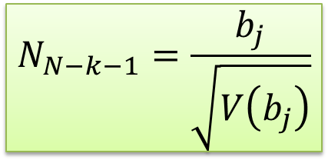
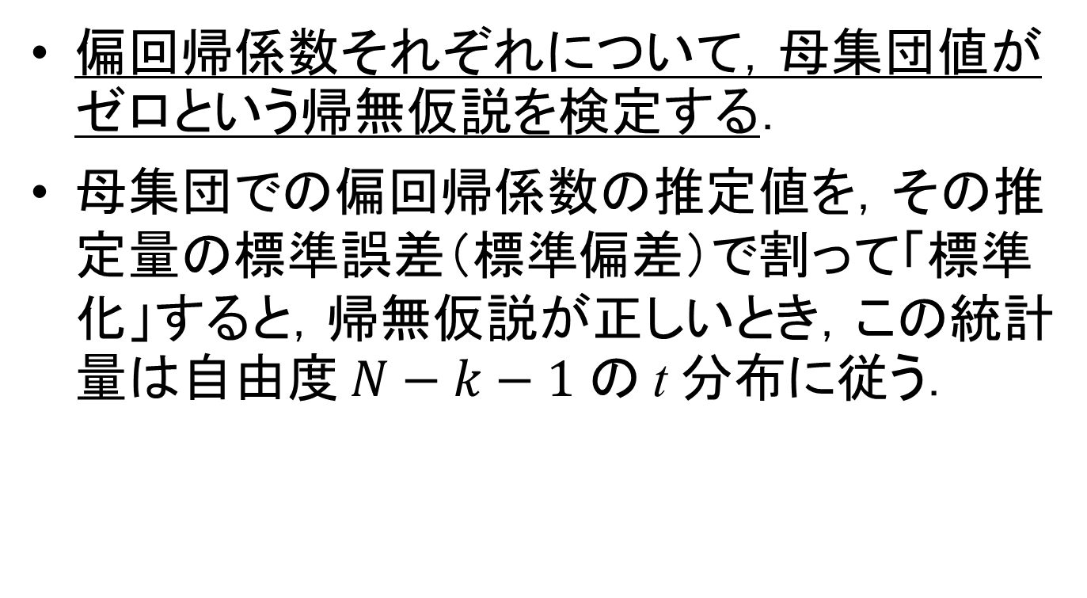
11.3.2. 独立変数が３つ以上の場合の回帰係数の検定
偏回帰係数それぞれについて，母集団値がゼロという帰無仮説を検定する．
母集団での偏回帰係数の推定値を，その推定量の標準誤差（標準偏差）で割って「標準化」すると，帰無仮説が正しいとき，この統計量は自由度 $N−k−1$ の t 分布に従う．
$$N_{N−k−1}=\frac{b_{j}}{\sqrt{V\left(b_{j}\right)}}$$

Slide 9
多重共線性（multicollinearlity）：ある独立変数が，他の独立変数から（ほとんど）構成できてしまうこと．
  独立変数が２つの場合は，独立変数間の相関が非常に高いこと．
多重共線性が生じた場合，偏回帰係数の標準誤差が大きくなる．
  データをとりなおすと，偏回帰係数がかなり異なることがある．決定係数の変動も大きくなる．

Slide 10
多重共線性を検出する方法はいくつかある．簡単に実行できる方法は，変数間の相関行列を見て，非常に高い相関係数がないかを調べること．
高い相関係数を示す２変数は，一方だけを回帰分析に使用するか，合成する．

Slide 11




市川の「驚愕」重相関係数
$$\vec{Y}$$
従属変数との相関がゼロの
独立変数（X₁）と，相関が
ほぼゼロの独立変数（X₂）から，
非常に高い決定係数が
得られることがある．
独立変数の値が少し変わるだけで，
これらの張る平面が大きく変化する
ことに注意．
$$\vec{\hat{Y}}$$
$${\vec{X}}_{2}$$
$${\vec{X}}_{1}$$

Slide 12
11.3.3. 例示：性的寛容性に対する
性別の影響の検討
伝統的に，女性は男性よりも家族に密接に結びついている（良妻賢母が期待される）．そのため，性的寛容性には男女差があるかもしれない．
  P3：女性の性的寛容性は男性よりも小さい
  H3：女性の性的寛容性指数の得点は男性よりも低い．
  性的寛容性指数：婚前性交，婚外性交，同性愛に対する態度得点から合成される指数

Slide 13
女性＝１，男性＝０という２値変数を，第３の独立変数 X₃ として導入する．
得られた回帰式：
他の変数が一定のとき，女性であることにより，性寛容性指数（Y）は0.039上昇する．ただし，この係数は有意ではない（テキスト参照）．
$$\hat{Y}=1.538−0.133X_{1}+0.074X_{2}+0.039X_{3}$$

Slide 14
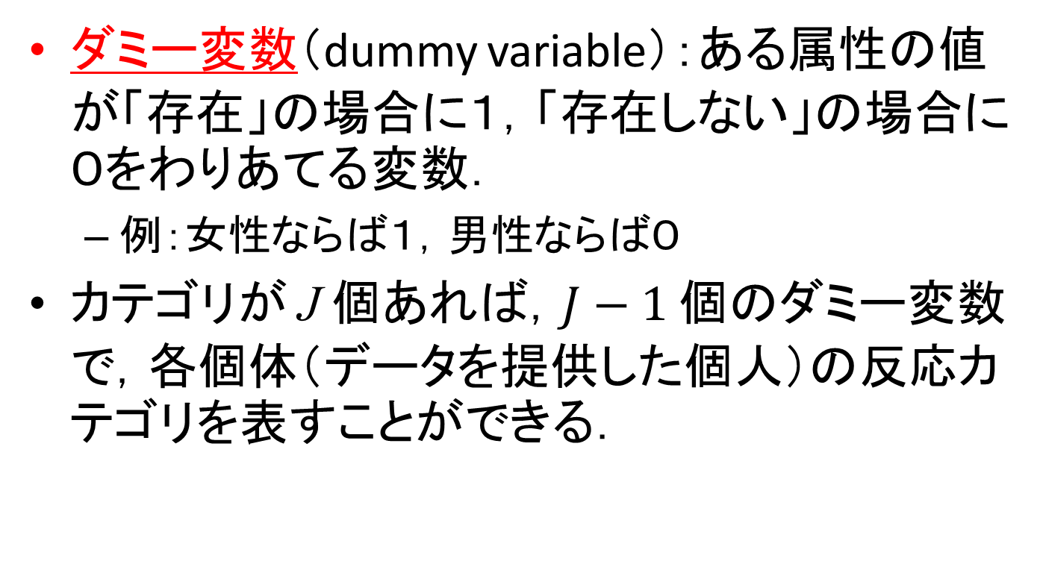
11.4. ダミー変数を用いた回帰分析
ダミー変数（dummy variable）：ある属性の値が「存在」の場合に１，「存在しない」の場合に０をわりあてる変数．
  例：女性ならば１，男性ならば０
カテゴリが J 個あれば，$J−1$ 個のダミー変数で，各個体（データを提供した個人）の反応カテゴリを表すことができる．

Slide 15
信仰する宗教の質問項目（アイテム）
  プロテスタント
  カトリック
  ユダヤ
  それ以外
コード化
  D₁：プロテスタントならば１，それ以外は０
  D₂：カトリックならば１，それ以外は０
  D₃：ユダヤなら１，それ以外は０

Slide 16
 | プロテスタント | カトリック | ユダヤ
個人１ | 1 | 0 | 0
個人２ | 0 | 1 | 0
個人３ | 0 | 0 | 1
個人４ | 0 | 0 | 0
この人は「その他」カテゴリに属することがわかる．
ダミー変数は４つでなく３つでよい．
２つ以上のカテゴリに１が入ることはない．

Slide 17
第３の独立変数がダミー変数であるときの予測式：
カテゴリが３つ以上あるアイテムでは，複数（カテゴリ数より１少ない）のダミー変数が予測式に含まれる．
$$\hat{Y}=α+β_{1}X_{1}+β_{2}X_{2}+β_{3}D_{3}$$

Slide 18
11.4.1. 交互作用の検定
２つの独立変数間の交互作用は，それら２つの独立変数を掛け合わせた積の項を回帰モデルに含めることで検討できる．
  少なくとも一方の変数はダミー変数であるとする．（そうでない場合は話が難しくなるので扱わない）
  量的変数 X₁（たとえば，年齢）と，ダミー変数 D₂（たとえば，性別）の交互作用を検討するには，
$$\hat{Y}=α+β_{1}X_{1}+β_{2}D_{2}+β_{12}{X_{1}D}_{2}$$

Slide 19
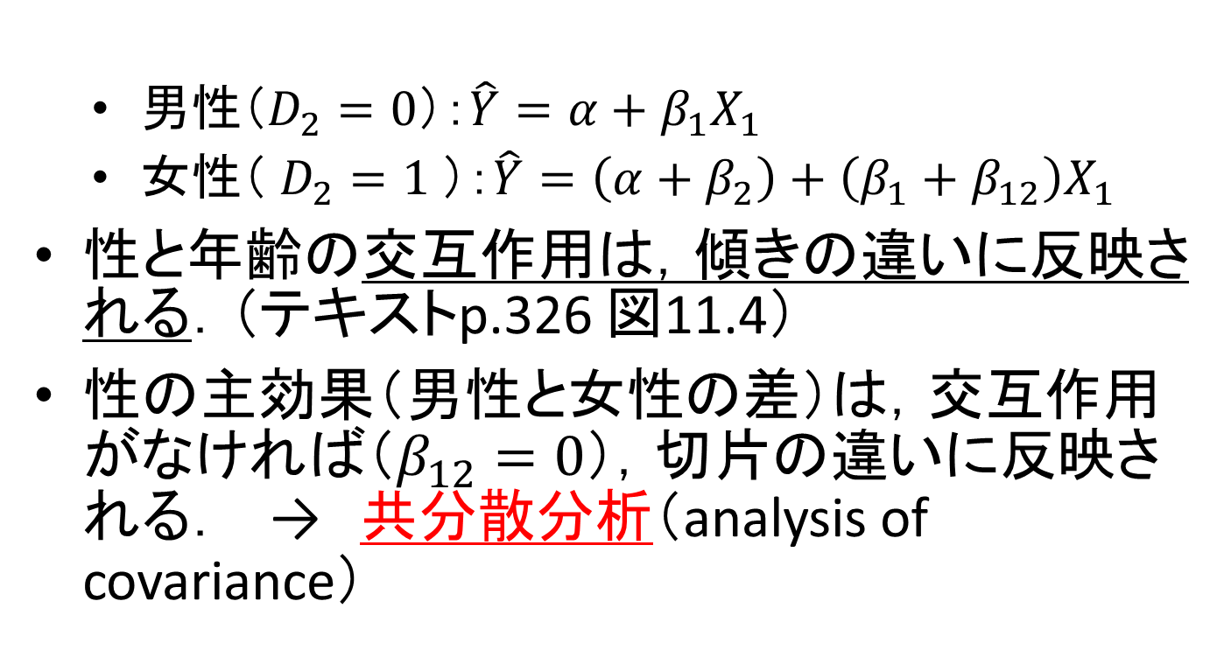
    男性（$D_{2}=0$）：$\hat{Y}=α+β_{1}X_{1}$
    女性（ $D_{2}=1$）：$\hat{Y}=\left(α+β_{2}\right)+\left(β_{1}+β_{12}\right)X_{1}$
性と年齢の交互作用は，傾きの違いに反映される．（テキストp.326 図11.4）
性の主効果（男性と女性の差）は，交互作用がなければ（$β_{12}=0$），切片の違いに反映される． → 共分散分析（analysis of covariance）
$$\hat{Y}=α+β_{1}X_{1}+β_{2}D_{2}+β_{12}{X_{1}D}_{2}$$

Slide 20
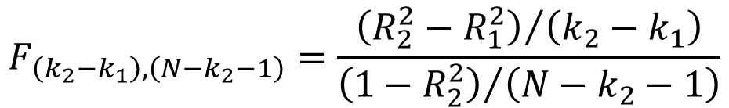
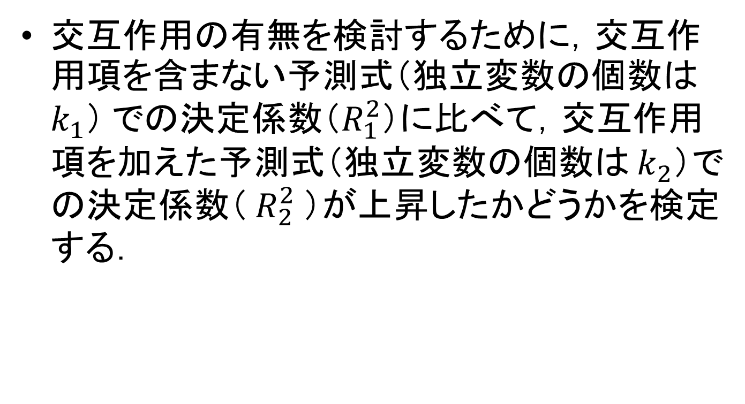
交互作用の有無を検討するために，交互作用項を含まない予測式（独立変数の個数は $k_{1}$） での決定係数（$R_{1}^{2}$）に比べて，交互作用項を加えた予測式（独立変数の個数は $k_{2}$）での決定係数（ $R_{2}^{2}$）が上昇したかどうかを検定する．
$$F_{\left(k_{2}−k_{1}\right),\left(N−k_{2}−1\right)}=\frac{{\left(R_{2}^{2}−R_{1}^{2}\right)}/{\left(k_{2}−k_{1}\right)}}{{\left(1−R_{2}^{2}\right)}/{\left(N−k_{2}−1\right)}}$$

Slide 21
交互作用が有意でなければ，男性での回帰直線と，女性での回帰直線の傾きは同じであると考えられる（正確には，「異なるとは言えない」）．
性的寛容性
男性
女性
年齢

Slide 22
理解確認のポイント
偏相関係数とは何か，説明できますか？
偏相関係数を計算することができますか？
  定義式は覚えなくてもよい
重回帰分析のモデル式を書くことができますか？
偏回帰係数の意味を説明できますか？
  他の変数の値を一定に保ち，その変数の値を１単位だけ増加させたときの，目的変数の値の変化．

Slide 23
決定係数の定義式を書き，その意味を説明できますか？
データが与えられたとき，決定係数の有意性検定を実行できますか？
  回帰モデルのパラメータを求める
  予測値を計算する
  目的変数 Y の，平均からの平方和を分解する
  平方和を自由度で割る
  F 統計量を計算する

Slide 24
データが与えられたとき，偏回帰係数の有意性検定を実行できますか？
  偏回帰係数の標準誤差は，ソフトウェアが与えてくれるものとする．
データが与えられたとき，偏回帰係数の信頼区間を構成できますか？

Slide 25
多重共線性とは何か，説明できますか？
多重共線性が生じていないかどうか，簡単にチェックする方法を知っていますか？
多重共線性が疑われるときには，どのような対処をするべきかわかりますか？

Slide 26
ダミー変数とは何か，説明できますか？
ダミー変数を用いて，J 個のカテゴリがある質的変数への反応をコード化し，重回帰分析に組み込むことができますか？
交互作用を検討するための，重回帰モデルの式を書くことができますか？
  一方は量的変数，もう一方はダミー変数とします．

Slide 27
ダミー変数を用いて，交互作用を表す項をモデルに入れたとき，これは２つの予測式を得ることになります．これはなぜか説明できますか？
  交互作用は，２つの予測式での，何の違いとなりますか？
交互作用がなければ，ダミー変数で表されたカテゴリの違いは，２つの予測式での何に反映されますか？

